Slide 1
旋转（1）

Slide 2

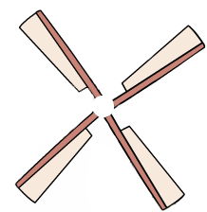

一、整体感知旋转现象
你还记得这是什么运动吗？

Slide 3
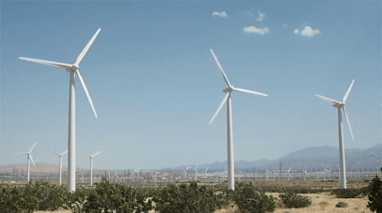
一、整体感知旋转现象
你还记得这是什么运动吗？

Slide 4

一、整体感知旋转现象
你还记得这是什么运动吗？

Slide 5

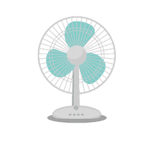

在生活中你还见过哪些旋转现象？

Slide 6
顺时针旋转
逆时针旋转

Slide 7

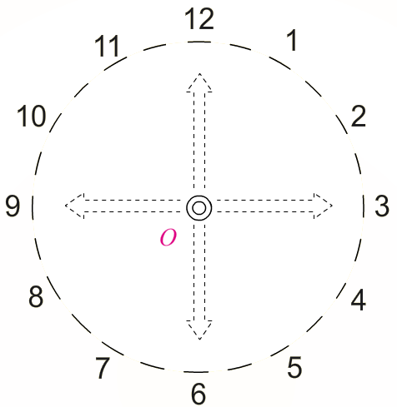
二、认识旋转要素
（1）如下图，指针从“12”走到“1”，是绕哪个点按什么方向旋转的？旋转了多少度？

Slide 8

旋转方向：
（1）
顺时针
绕 O 点顺时针旋转
旋转中心
说说指针是怎样旋转的。

Slide 9
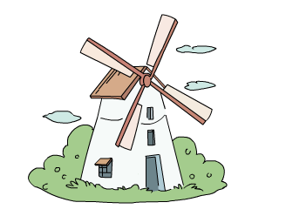
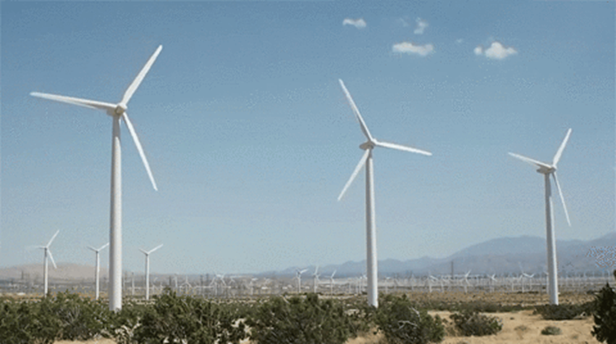

旋转的中心点

Slide 10
（1）
从“12”到“1”，指针绕点 O 按顺时针方向旋转了30°。
旋转的三要素：
旋转中心
旋转方向
旋转角度

Slide 11
（1）
从“1”到“3”，指针绕点 O 按顺时针方向旋转了 60°；

Slide 12
（1）
从“3”到“_____”，
6
指针绕点 O 按顺时针方向旋转了90°。

Slide 13
（1）
从“6”到“12”，指针绕点 O 按顺时针方向旋转了_____；
180°

Slide 14
总
结
旋转中心
旋转角度
旋转方向：顺时针方向

Slide 15
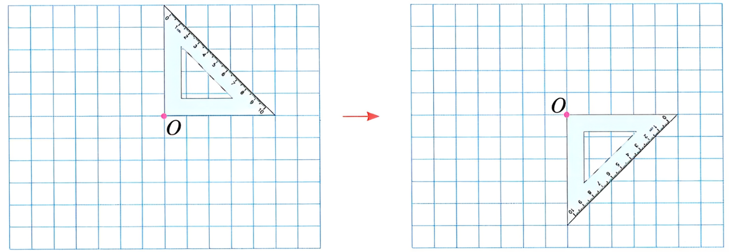
三、研究旋转的特征
（2）如下图，将三角尺像这样在方格纸上按顺时
针方向旋转 90°，观察三角尺的位置是如何
变化的。你有什么发现？

Slide 16

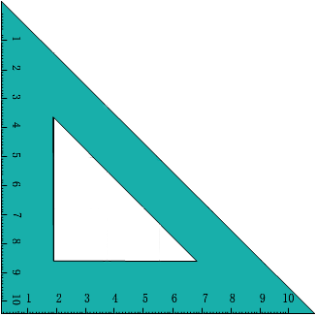


你有什么发现？
O

Slide 17
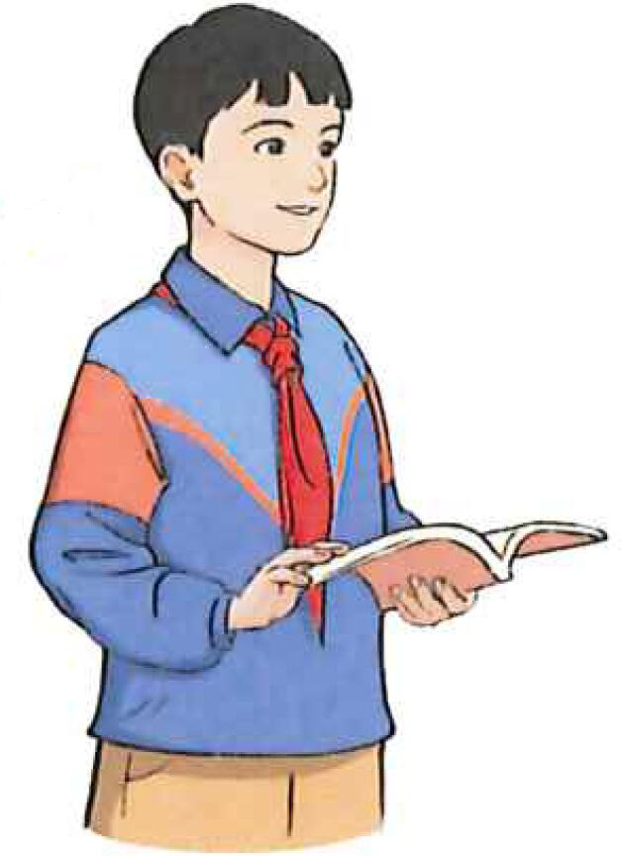
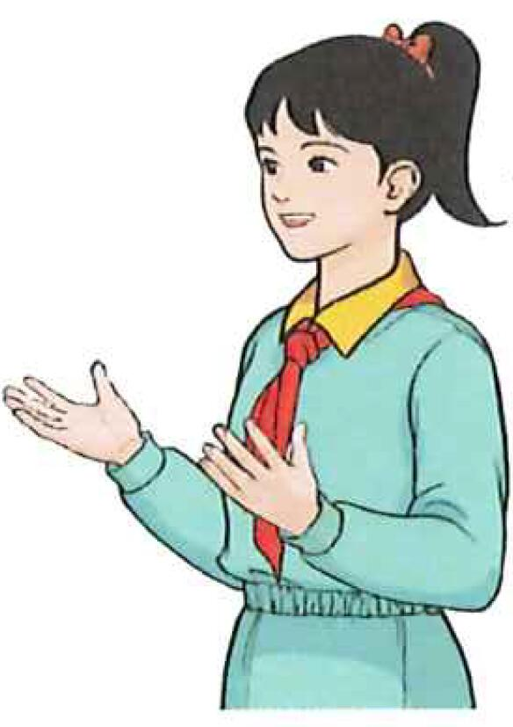
我发现旋转时O点的位置不变。
三角尺的每条直角边都绕点O按顺时针旋转了 90°，长度没有变。

Slide 18
总
结
图形旋转前后：
位置变了
旋转中心位置不变
形状、大小不变
每个顶点到点O的距离不变

Slide 19

把三角尺在方格纸上按逆时针方向像前面那样转一圈，并说一说你的发现。

Slide 20
O

Slide 21

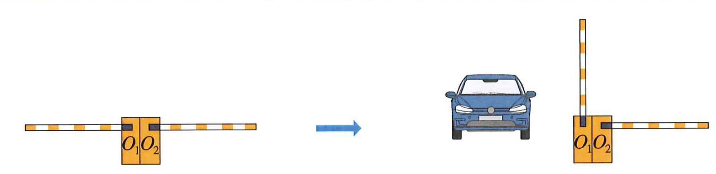
四、巩固练习
1.
【选自教材P47 做一做】
左侧有车通过，车杆要绕点 O₁ 按顺时针方向旋转 90°；
右侧有车通过，车杆要绕点____按_____方向旋转_____。
O₂
逆时针
90°

Slide 22
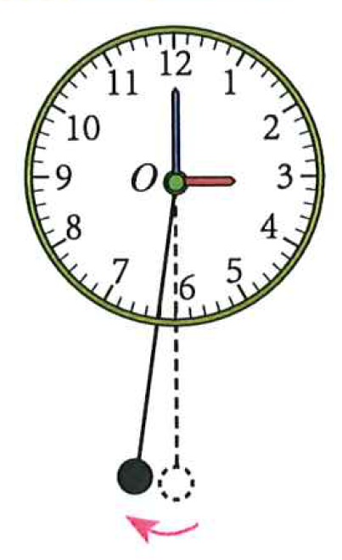
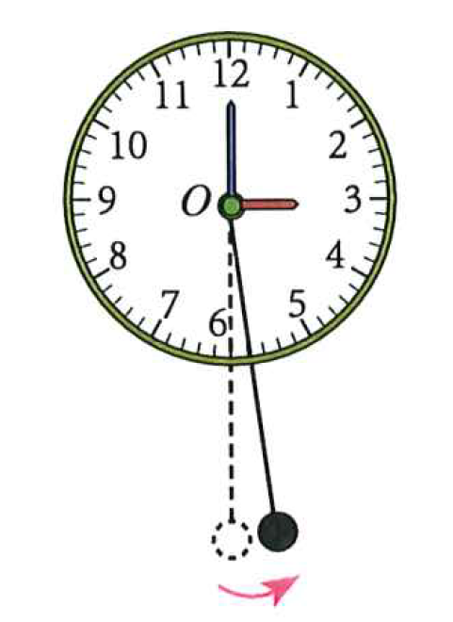
2.
顺
逆
钟摆绕点 O（ ）时针旋转。
钟摆绕点 O（ ）时针旋转。
【选自教材P49 练习九 第1题】

Slide 23

五、课堂小结
顺时针方向
旋转方向
逆时针方向
旋转三要素
旋转中心
旋转角度
图形旋转前后，位置变了，旋转中心位置不变，图形的形状、大小不变，每个顶点到O点的距离不变。

Slide 24
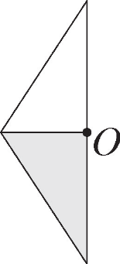
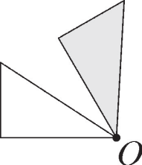
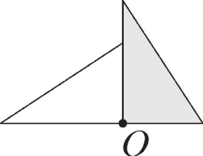
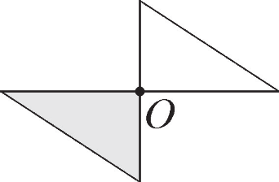
▶ 备选练习
一、下面( )中的阴影部分是由空白部分
绕 O 点顺时针旋转 90°得到的。
C
A.
B.
C.
D.
选自“状元成才路”系列丛书《创优作业100分》

Slide 25

二.
图形绕点O( )时 图形绕点O( )时
针旋转( )° 针旋转( )°
逆
顺
90
90
选自“状元成才路”系列丛书《创优作业100分》

